Slide 1
Gondolataim egy borongós estén

Slide 2
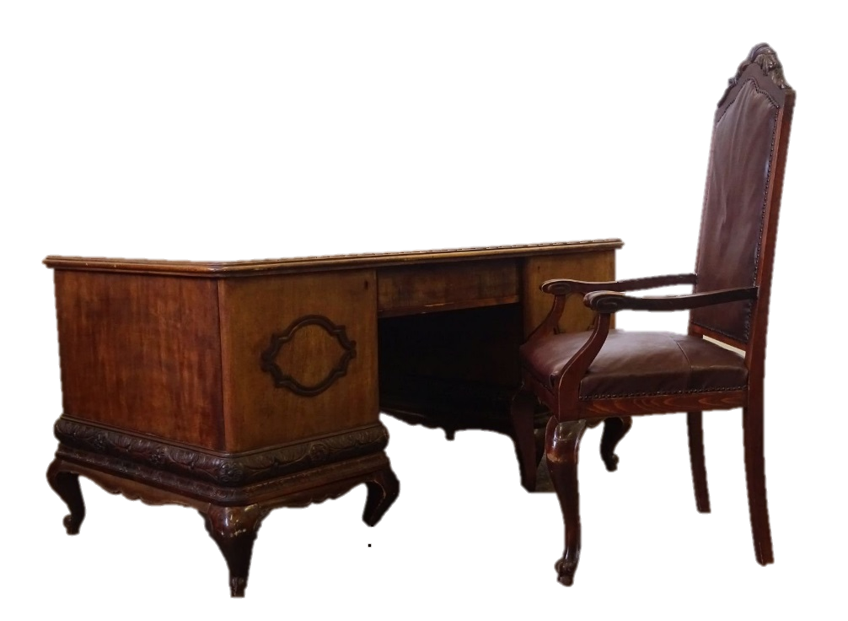
Ezen a komor, sötét estén az íróasztalnál ülve azon gondolkodom, hogy rendszerezem költeményemet egy kötetbe. Az elejére tervezem egy ars poetica-féle vers megírását, A címe „Útravaló verseimmel” lesz, ennyi már bizonyos.

Slide 3
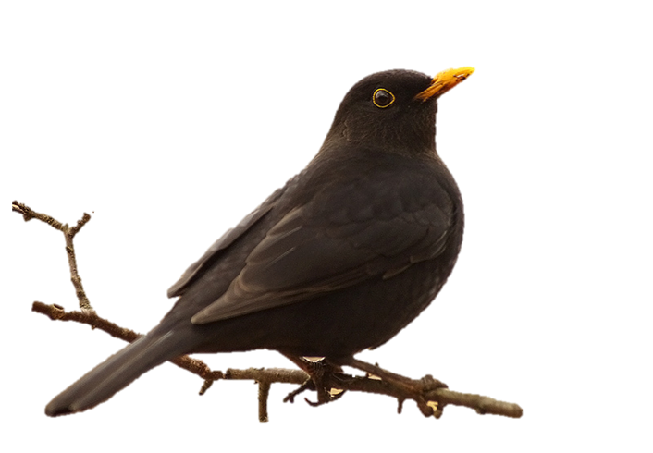
Kitekintek az ablakon, az eleséget dézsmáló madarakat látva eszembe jut, hogy talán én is egy vagyok köztük. Az emberek sosem fordítottak nagy gondot az érzéseimre, csak az számított nekik, hogy hódító-e hangom vagy sem.
Vagy akár a levél. Mit számít miért halvány, piros vagy fekete? Ki gondol a madárra, a levélre, ki az íróra, hogy mi sorsban él?

Slide 4
Sokat megéltem már az életemben, temérdek bút, fájdalmat, elválást, halált. De Istenemnek hála az örömben és szép emlékekben sem volt hiányom.
Egész életemet ambivalens érzések járták át. Volt, hogy egyszerre hittem és kétkedtem, vágytam és lemondtam, vagy akár mosolyogtam és sírtam.
Szinte sosem tudtam mit érzek igazán.
De annyi bizonyos, hogy mindig szerettem és szeretve voltam, osztoztam családom és barátaim örömeiben és bánataiban egyaránt.

Slide 5
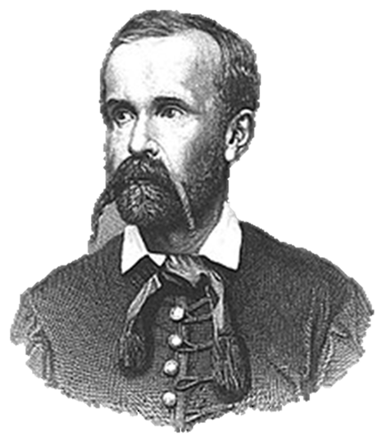
Aztán a szemem az avarról és a madarakról a távolban nyugvó sírokra téved. Vajon, miután meghalok fog bárki is emlékezni dalaimra? Vagy velem együtt eltemetik a föld alá?
Egész éjjel ilyen és ehhez hasonló kérdések cikáztak a fejemben, mígnem arra lettem figyelmes a vízcseppekkel tarkított ablakon keresztül, hogy a Nap sugarai pirosasra színezik az égbolt alját, ezért nyugovóra tértem.

